Slide 1
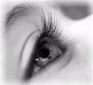
“Os olhos de quem vê”

Slide 2
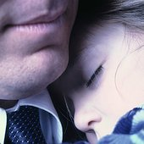
Um dia, um pai de família rica, grande empresário, levou seu filho para viajar até um lugarejo com o firme propósito de mostrar o quanto as pessoas podem ser pobres.

Slide 3
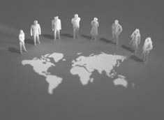
O objetivo era convencer o filho da necessidade de valorizar os bens materiais que possuía, o status, o prestígio social; o pai queria desde cedo passar esses valores para seu herdeiro.

Slide 4
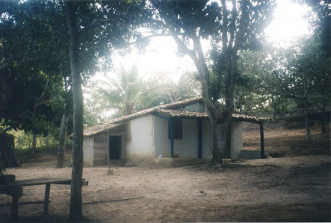
Eles ficaram um dia e uma noite numa pequena casa de taipa, de um morador da fazenda de seu primo.

Slide 5

Quando retornavam da viagem, o pai perguntou ao filho:
- E aí, filhão, como foi a viagem para você ?
- Muito boa, papai, respondeu o pequeno.
- Você viu a diferença entre viver com riqueza e viver na pobreza ?
- Sim pai ! Retrucou o filho, pensativamente.
- E o que você aprendeu, com tudo o que viu nesses dias, naquele lugar tão paupérrimo ?

Slide 6
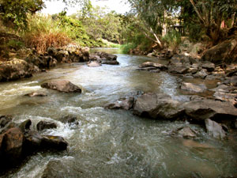
O menino respondeu:
- É pai, eu vi que nós temos só um cachorro em casa, e eles têm quatro. Nós temos uma piscina que alcança o meio do jardim, eles têm um riacho que não tem fim.

Slide 7
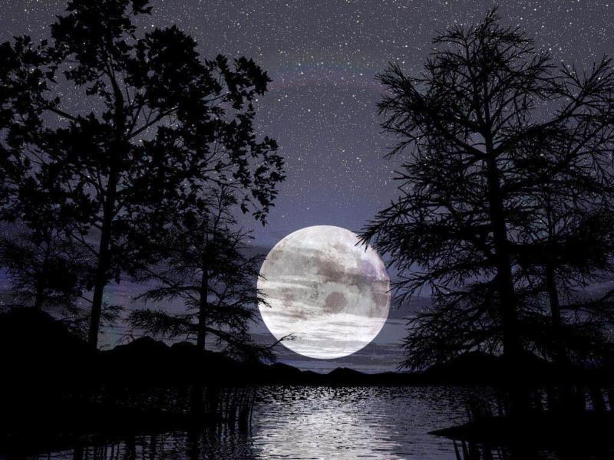
Nós temos uma varanda coberta e iluminada com lâmpadas fluorescentes e eles têm as estrelas e a lua no céu.
Nosso quintal vai até o portão de entrada e eles têm uma floresta inteirinha.
Nós temos alguns canários em uma gaiola eles têm todas as aves que a natureza pode oferecer-lhes, soltas !

Slide 8
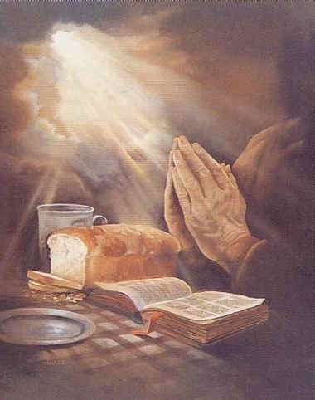
O filho suspirou e continuou:
- E além do mais papai, observei que eles rezam antes de qualquer refeição, enquanto que nós em casa, sentamos à mesa falando de negócios, dólar, eventos sociais, daí comemos, empurramos o prato e pronto !

Slide 9
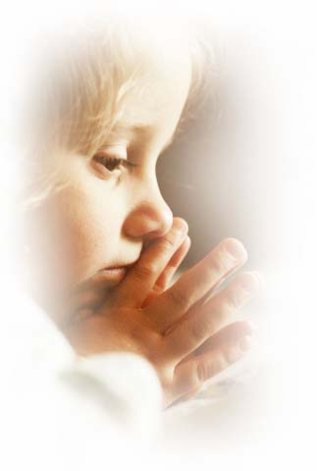
No quarto onde fui dormir com o Tonho, passei vergonha, pois não sabia sequer orar, enquanto que ele se ajoelhou e agradeceu a Deus por tudo, inclusive a nossa visita na casa deles.
Lá em casa, vamos para o quarto, deitamos, assistimos televisão e dormimos.

Slide 10
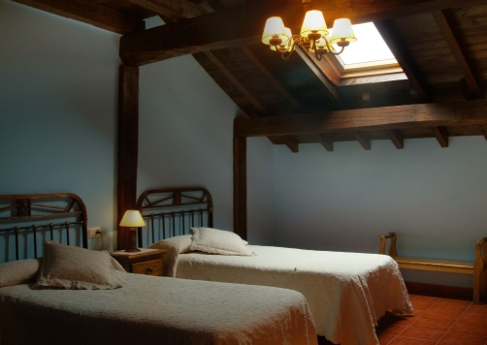
Outra coisa, papai, dormi na rede do Tonho, enquanto que ele dormiu no chão, pois não havia uma rede para cada um de nós.
Na nossa casa colocamos a Maristela, nossa empregada, para dormir naquele quarto onde guardamos entulhos, sem nenhum conforto, apesar de termos camas macias e cheirosas sobrando.

Slide 11
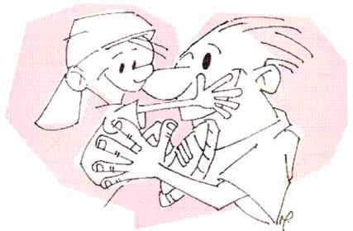
Conforme o garoto falava, seu pai ficava estupefato, sem graça e envergonhado.
O filho na sua sábia ingenuidade e no seu brilhante desabafo, levantou-se, abraçou o pai e ainda acrescentou:
- Obrigado papai, por me haver mostrado o quanto nós somos pobres !

Slide 12

MORAL DA HISTÓRIA
Não é o que você é, o que você tem, onde está ou o que faz, que irá determinar a sua felicidade; mas o que você pensa sobre isto !
Tudo o que você tem, depende da maneira como você olha, da maneira como você valoriza.

Slide 13

Se você tem amor e sobrevive nesta vida com dignidade, tem atitudes positivas e partilha com benevolência suas coisas , então...

Slide 14
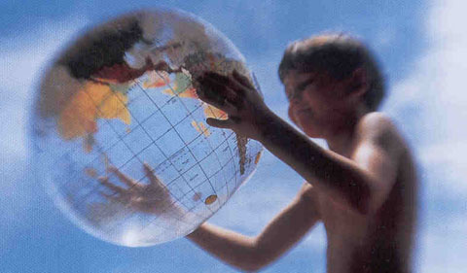
Você tem tudo!
Desconheço a Autoria

